Slide 1
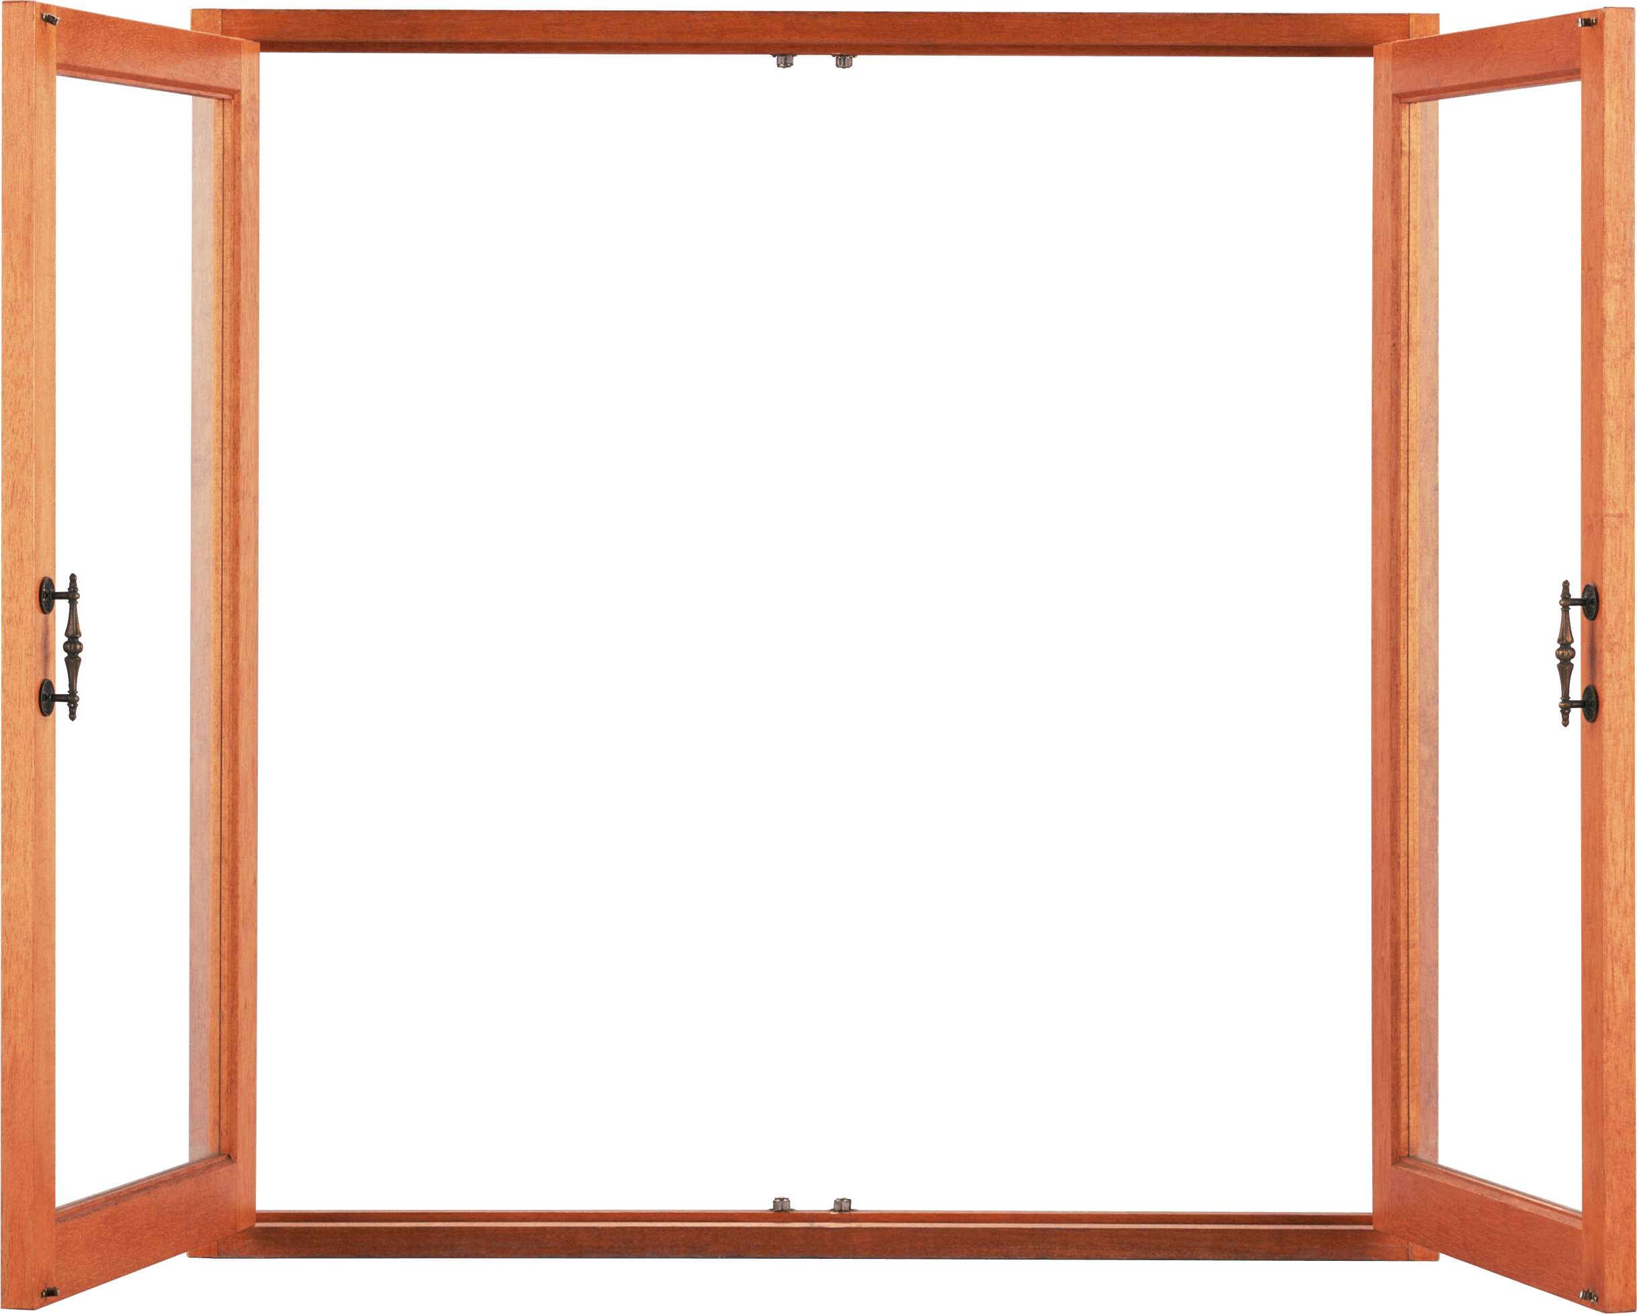
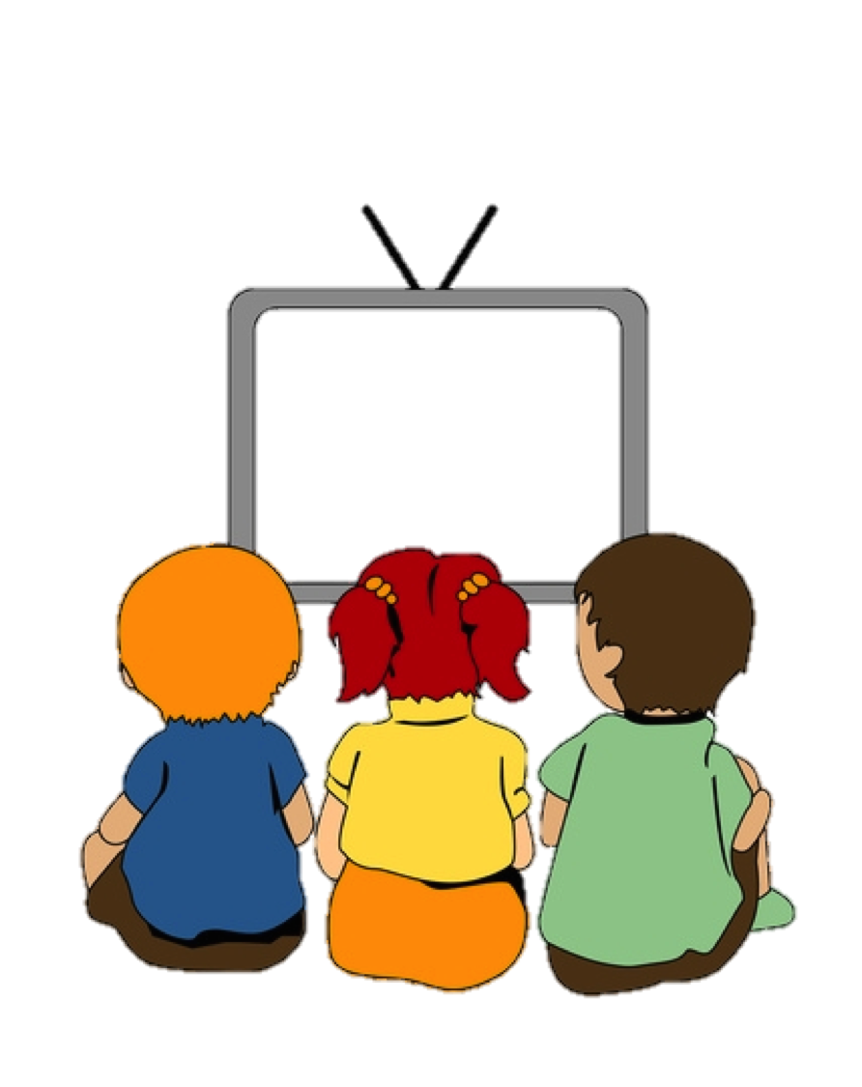
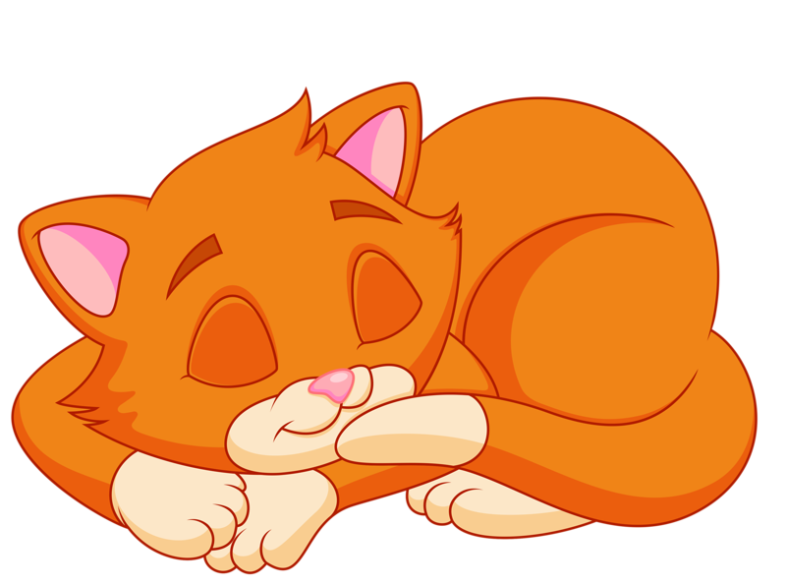
ДАНАС
ЈУЧЕ
СУТРА

Slide 2
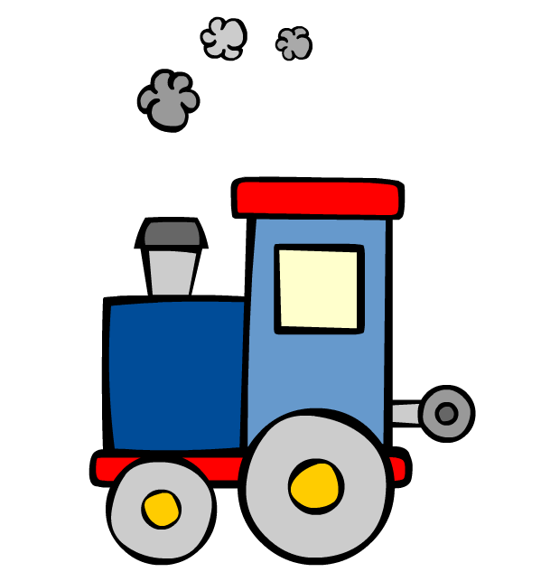
Д А Н И У С Е Д М И Ц И
НЕДЈЕЉА
СУБОТА
ПЕТАК
ПОНЕДЈЕЉАК
ЧЕТВРТАК
УТОРАК
СРИЈЕДА

Slide 3
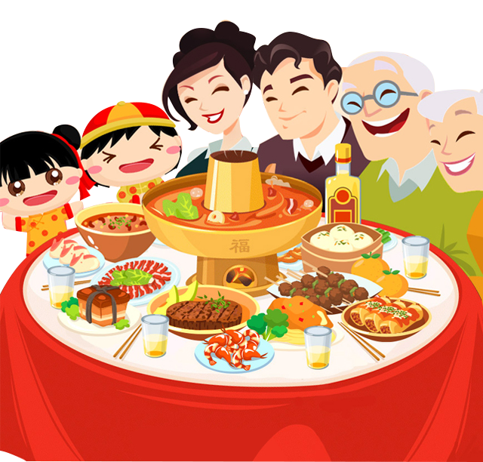
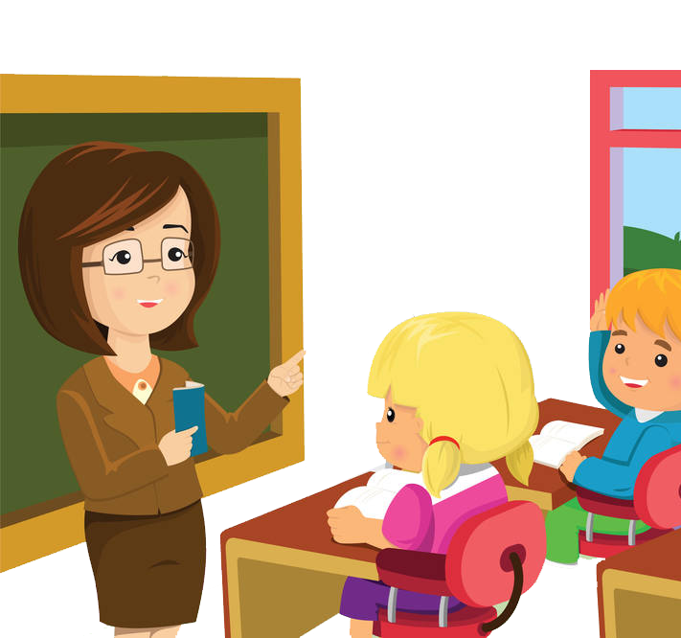

Slide 4
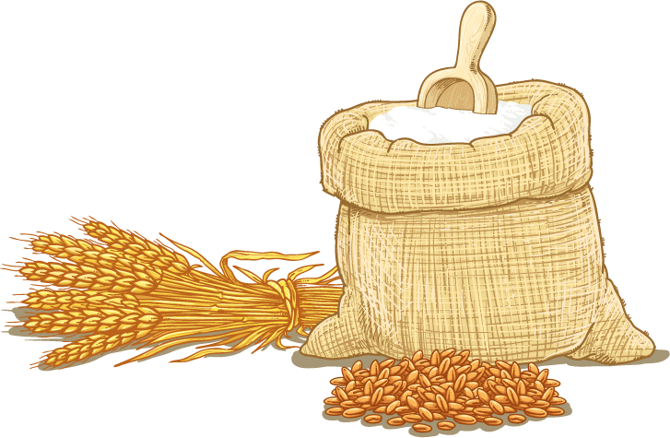
ЈУЧЕ – ДАНАС – СУТРА
РАЗГОВАРАЈ О СЛИКАМА.
ЈУЧЕ
ДАНАС
СУТРА

Slide 5
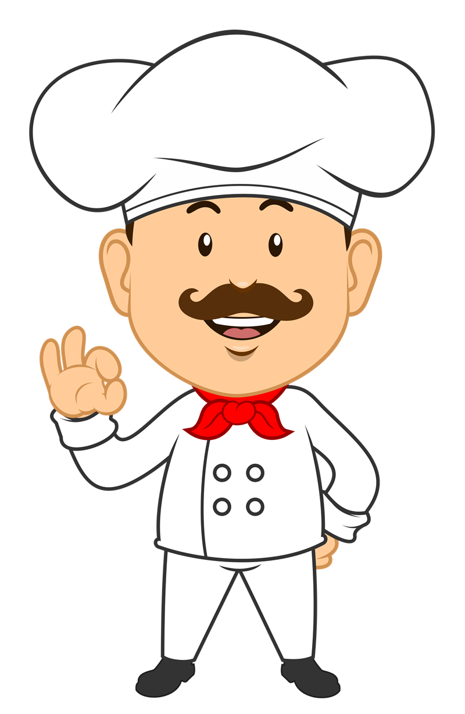
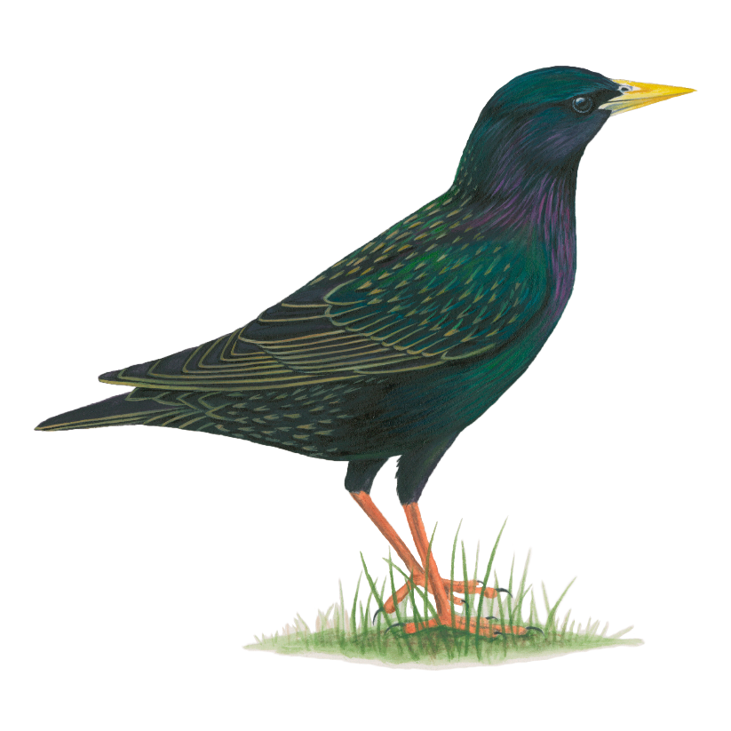
Б Р З А Л И Ц Е
ПЕКАР ПЕЧЕ ПИТЕ У ПЕЋИ.
РИБА РИБИ ГРИЗЕ РЕП.
ЧИЧА ЧВОРАК ЧУВА ЧЕТУ ЧАВКИ.

Slide 6
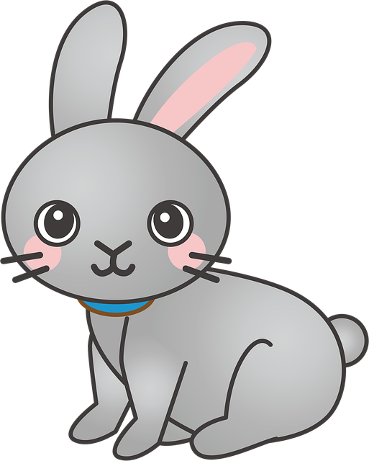
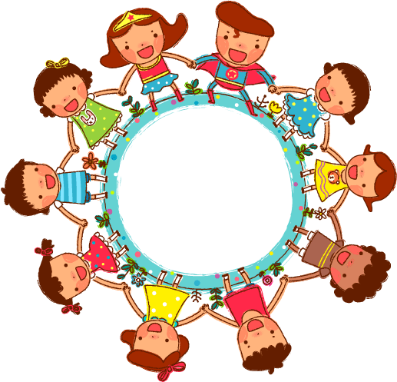
Б Р О Ј А Л И Ц Е
ЕЦИ, ПЕЦИ, ПЕЦ, ТИ СИ МАЛИ ЗЕЦ,
А ЈА МАЛА ПРЕПЕЛИЦА, ЕЦИ, ПЕЦИ, ПЕЦ.
ЈЕДАН, ДВА, ТРИ ШТА ЗНАМ ЈА, НЕ ЗНАШ ТИ,
ЈЕДАН, ДВА, ТРИ МОЈ ПРИЈАТЕЉ СИ ТИ.

Slide 7
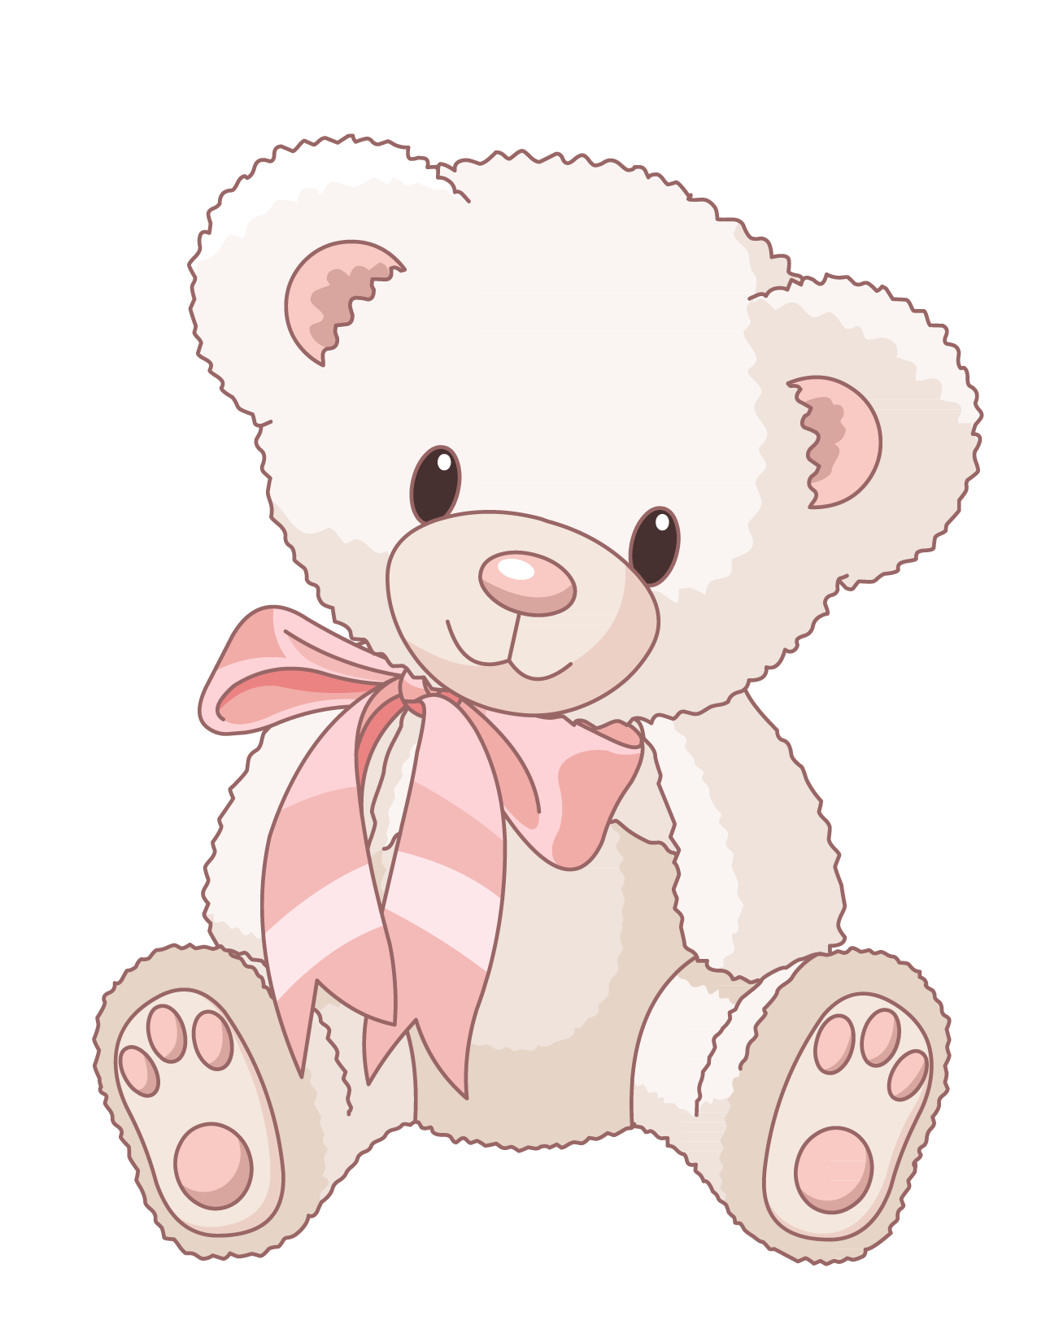
ИГРА СПРЕТНОСТИ
ОПИС ИГРЕ:
НЕГДЈЕ НА СЛОБОДНОМ ДИЈЕЛУ У КУЋИ ИЛИ СТАНУ, ОБИЉЕЖИТЕ СТАЗУ. НА СТАЗУ ПОСТАВИТЕ НЕКОЛИКО ПРЕДМЕТА КАО ШТО СУ ИГРАЧКЕ, ЈАСТУЦИ, КЊИГЕ ...
ВАШ ЗАДАТАК ЈЕ ДА ЛАГАНИМ КОРАКОМ ТРЧИТЕ СТАЗОМ И ПРЕКО СВАКОГ ПРЕДМЕТА ТРЕБА ДА ПРЕКОРАЧИТЕ.

Slide 8
ЗАДАТАК ЗА САМОСТАЛНИ РАД:
УЏБЕНИК МОЈА ОКОЛИНА
СТРАНА 30.

